Slide 1
Živimo u Hrvatskoj
Nastavna tema: Gdje živimo
Notes:
https://croatia.eu/article.php?lang=1&id=6

Slide 2



Hrvatska himna: Lijepa naša domovino
Zastava Republike Hrvatske
Grb Republike Hrvatske
Notes:
- poslušati himnu
- opisati zastavu i grb
Hrvatska himna u izvedbi:
Mia Negovetić i klapa Sveti Juraj: https://www.youtube.com/watch?v=tIUjOTdzHaU
Domagoj Dorotić, Orkestar Oružanih snaga pri ceremoniji ulaska Hrvatske u EU: https://www.youtube.com/watch?v=OSqzlCtWxo8

Slide 3
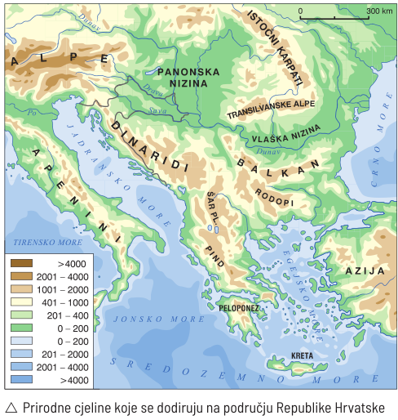
Geografski položaj Hrvatske
na dodiru Sredozemlja, Dinarida i Panonske nizine
sredozemna, dinarska, gorska, panonska, nizinska, podunavska država
dodirni i prijelazni položaj između europskih regija
Notes:
imenuje i pokazuje velike prirodne cjeline i regije Hrvatske
određuje i na karti pokazuje geografski položaj Hrvatske
opisuje posebnosti položaja Hrvatske*

Slide 4
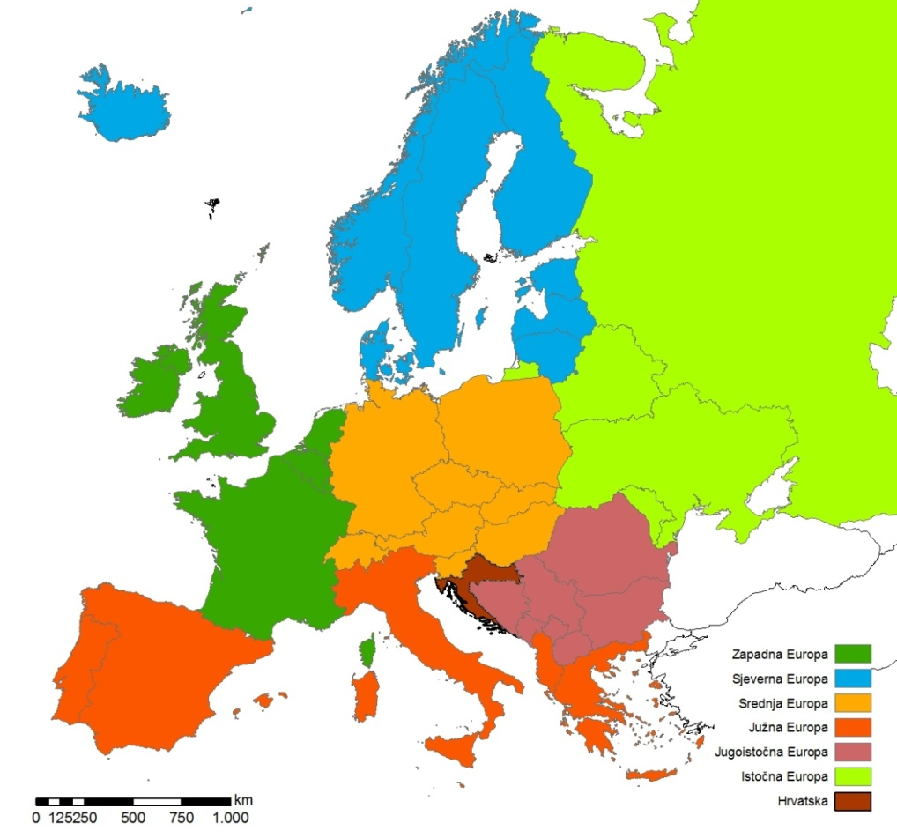
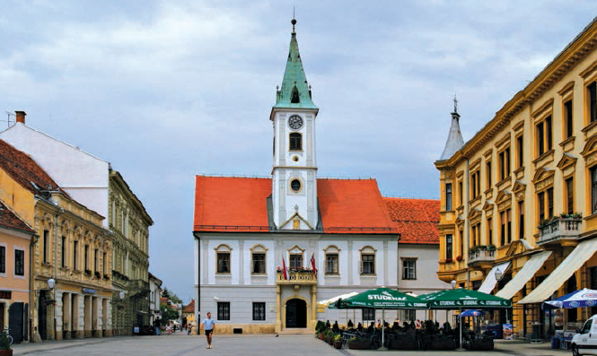
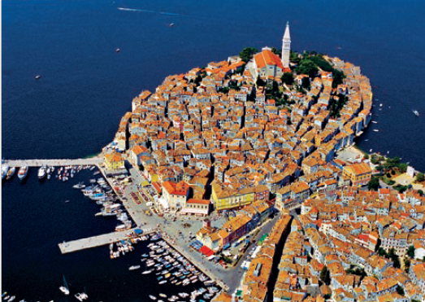
Geografski položaj Hrvatske
dio srednje i južne Europe, na granici s jugoistočnom Europom
prema obilježjima je srednjoeuropska i sredozemna država

Slide 5
Jezični utjecaji na dodiru regija
Romanizmi
Kordun
Škoj
Kumpanija
Lancun
Lumbrela
Germanizmi
Cigla
Bluza
Beštek
Špajza
Štrudl
Turcizmi
Barjak
Čarapa
Čekić
Benzin
Budala
Notes:
Turcizmi u hrvatskom jeziku: https://www.youtube.com/watch?v=ux_SDcFxmWg

Slide 6
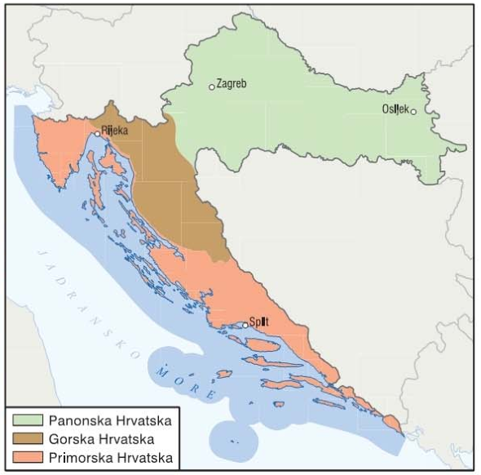
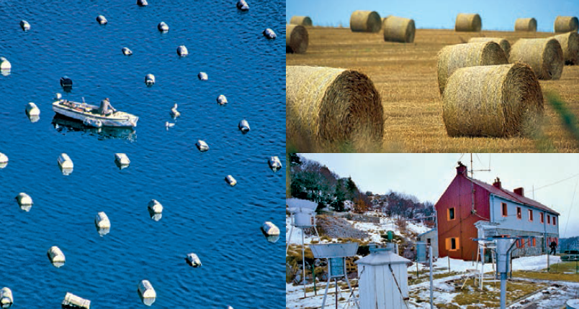
Prirodne cjeline i regije
Panonska Hrvatska
Gorska Hrvatska
Primorska Hrvatska

Slide 7
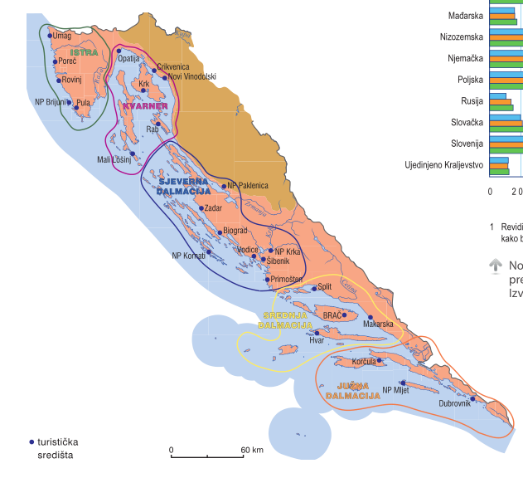
Primorska Hrvatska
Jadransko more
otoci
obala
zaobalje
Notes:
Primorska Hrvatska: https://www.youtube.com/watch?v=0-MUgi-nFGc

Slide 8
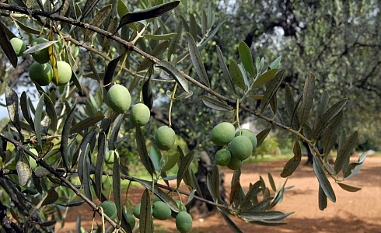
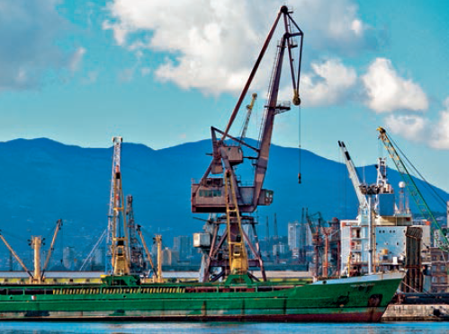
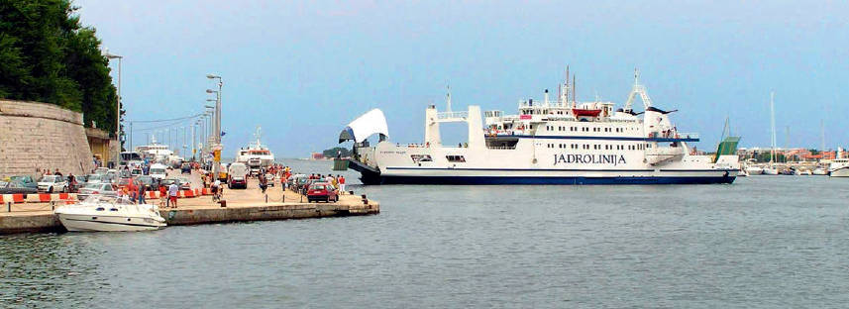
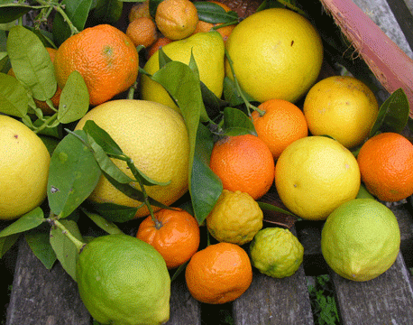
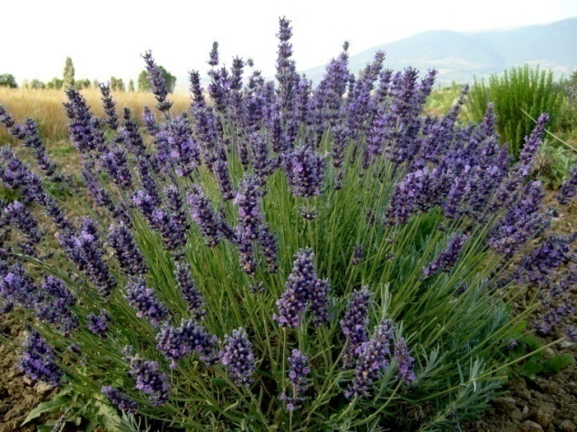
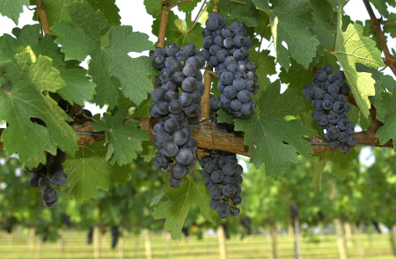
Primorska Hrvatska
razvoj turizma
uzgoj sredozemnih kultura
pomorstvo
brodogradnja

Slide 9
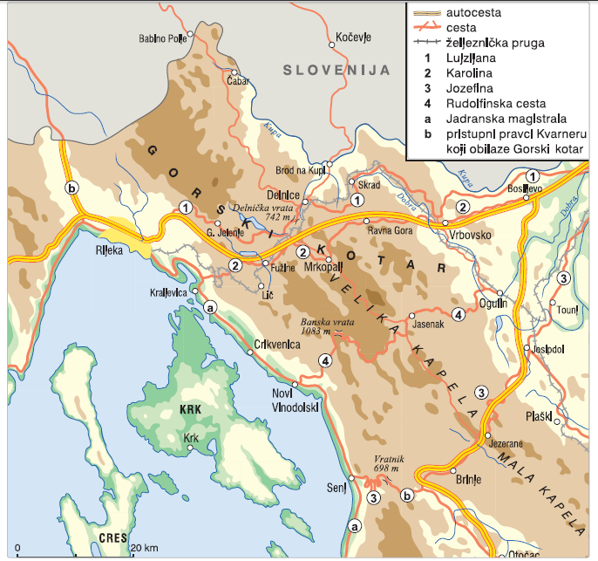
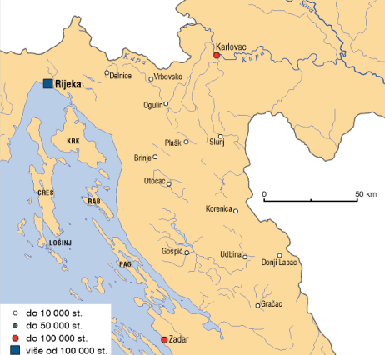
Gorska Hrvatska
najmanja i najslabije naseljena
hrvatski prag - najniži i najuži dio Dinarida
prometno značenje –važne prometnice, najbolja veza između srednje i južne Europe
Notes:
- pokazuje hrvatski prag i važne prometnice i obrazlaže prometno značenje hrvatskog praga
Starim cestama do mora, Jozefina: https://www.youtube.com/watch?v=uMofUsQ0KKs

Slide 10
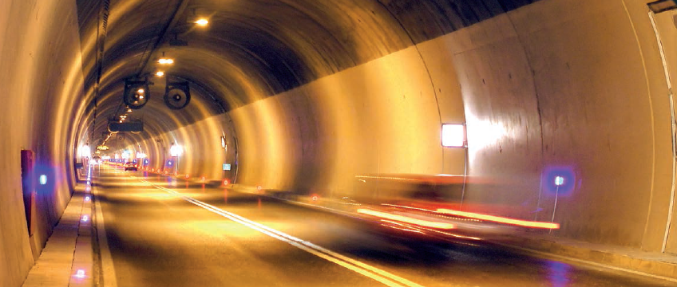
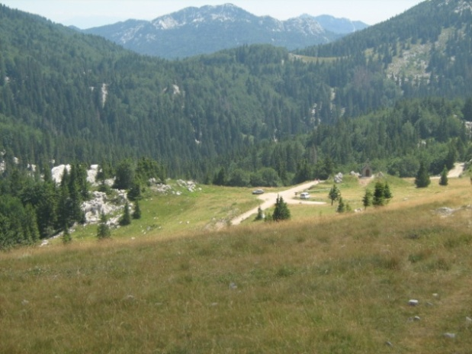
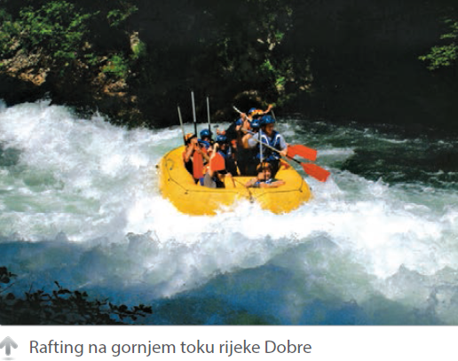
Gorska Hrvatska
promet
šumarstvo
drvna industrija
turizam

Slide 11
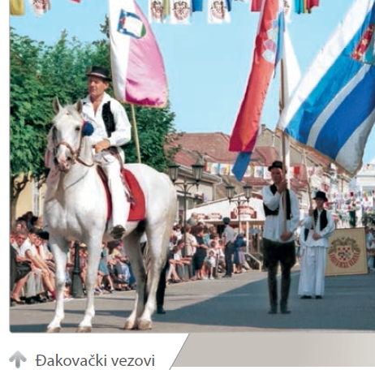
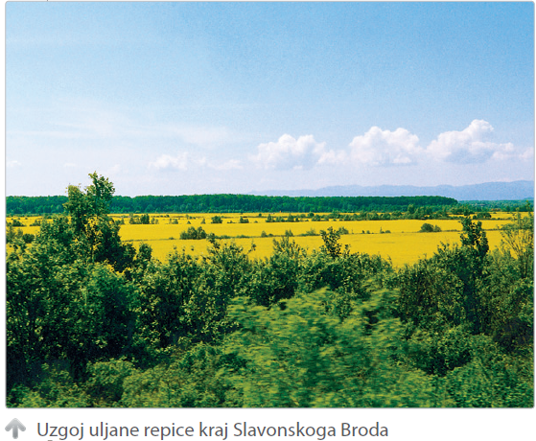
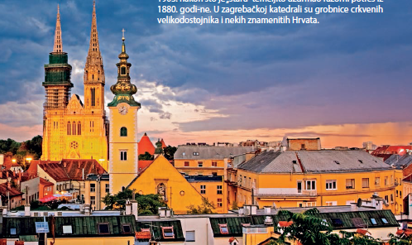
Panonska - nizinska Hrvatska
najveća i najnaseljenija regija
nizine, ravnice, plodno tlo, poljoprivreda
Notes:
Promo spot: Slavonija https://www.youtube.com/watch?v=iJgx_3mHY4k

Slide 12
Prepoznatljivost Hrvatske
25. 06. 1991. – državnost
15. 01. 1992. - međunarodno priznanje
Državni simboli: zastava, grb, himna
Notes:
Navodi važne datume vezane za hrvatsku državnost,međunarodno priznanje, članstvo u UN-a i EU-i
Imenuje i opisuje simbole kojima se predstavlja Hrvatska
TV kalendar – 25.6.1991. https://www.youtube.com/watch?v=eZc7uWRnkzE
TV kalendar – međunarodno priznanje Hrvatske: https://www.youtube.com/watch?v=qqojwNV8o-A

Slide 13


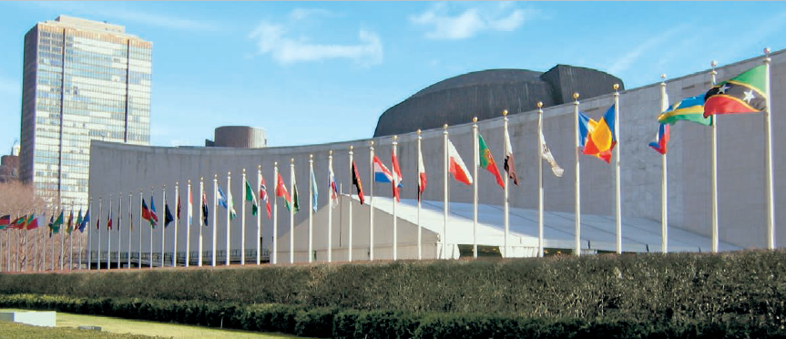
Hrvatska i svijet
22. 05. 1992. – članica UN-a
01. 07. 2013. – članica EU
Notes:
Nastanak Ujedinjenih naroda: https://www.youtube.com/watch?v=FzU5wP5kYOg
Školski sat: Ujedinjeni narodi: https://www.youtube.com/watch?v=WYfyw8_m9O0
Kovanica od 25 kuna u povodu 25. obljetnice primanja Republike Hrvatske u UN: https://www.youtube.com/watch?v=hAKwVTbPWGI

Slide 14
Ponavljanje
Navedite velike prirodne cjeline i regije Hrvatske.
Objasnite prirodna obilježja geografskih regija Hrvatske.

Slide 15
Odredite geografski položaj Hrvatske.
Opišite posebnosti geografskog položaja Hrvatske.

Slide 16
Što je hrvatski prag?
Kakvo značenje ima hrvatski prag?

Slide 17

Ponavljanje
Navedite važne datume vezane za hrvatsku državnost i međunarodno priznanje.
Kada je Hrvatska postala članica UN-a i EU?
Imenujte i opišite simbole Hrvatske.

